Slide 1
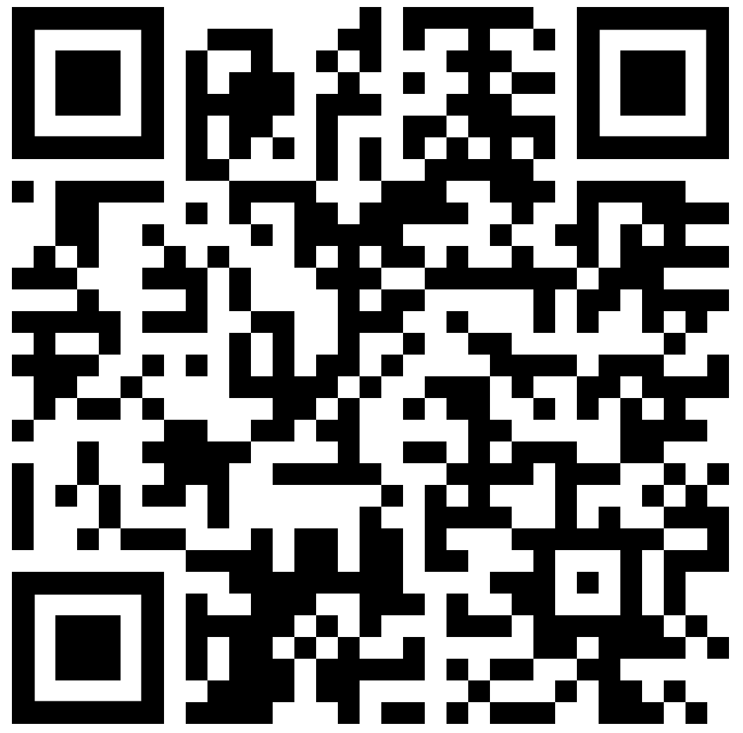
Виртуальный голосовой ассистент врача с функционалом электронного документооборота
Привет,
Лука

Slide 2
ПРОБЛЕМА
Значительные затраты времени на электронный документооборот в медицинских организациях сокращает время на взаимодействие с пациентом

Slide 3
ЦЕЛЕВАЯ АУДИТОРИЯ
Медицинские учреждения – государственные и частные клиники
Пользователи: врачи общий практики, врачи-диагносты (УЗ, Rg и тд), узкие специалисты и врачи бригад скорой помощи

Slide 4
РЕШЕНИЕ
Виртуальный голосовой ассистент врача с функционалом формирования электронной документации на основе технологии speech to text "Привет, Лука" предназначен для оптимизации процесса работы с электронной документацией специалистов различного профиля лечебно-профилактических учреждений.
Голосовой ассистент основывается на работе с шаблоном электронных медицинских карт, другой документацией, используемой для ведения пациента.

Slide 5
Бизнес-модель, перспективы коммерциализации
Гибридная бизнес-модель
Пилотная апробация в медицинских организациях в рамках приоритетного направления национального проекта «Здравоохранение»
Подписка
Презентация продукта представителям здравоохранения и руководителям клиник, демо-версия для потенциальных пользователей
Модель
«Бритва-лезвие»
Лицензионная модель
Заключение гос.контрактов, прямая продажа частным клиникам

Slide 6
Рынок
(в РФ в год)
91,871,856 руб
Общий объем рынка
(TAM)
B2G
11,483,982 руб
Доступный объем рынка
(SAM)
3,827,994 руб
Реально достижимый объем рынка
(SOM)

Slide 7
Юнит-экономика: модель лицензии с апробационного периода «пилотов»
7 665 988
1 275 000
25 000
6 365 988
(прибыль от продажи)
Revenue (выручка)
COGS (все расходы)
Is COGS (дополнительные расходы)

Slide 8
Текущие результаты
01.
02.
03.
04.
05.
успешно пройдена акселерационная программа «Стартап.Начало», успешно пройден выездной Хакатон актуального акселератора
проведена комплексная исследовательская работа мирового и отечественного рынка голосовых помощников
реализовано фокусное исследование потребительских предпочтений
проведены пользовательские интервью с целью подтверждения гипотез о востребованности программного решения
сформирована концепция проекта, разработан план реализации

Slide 9
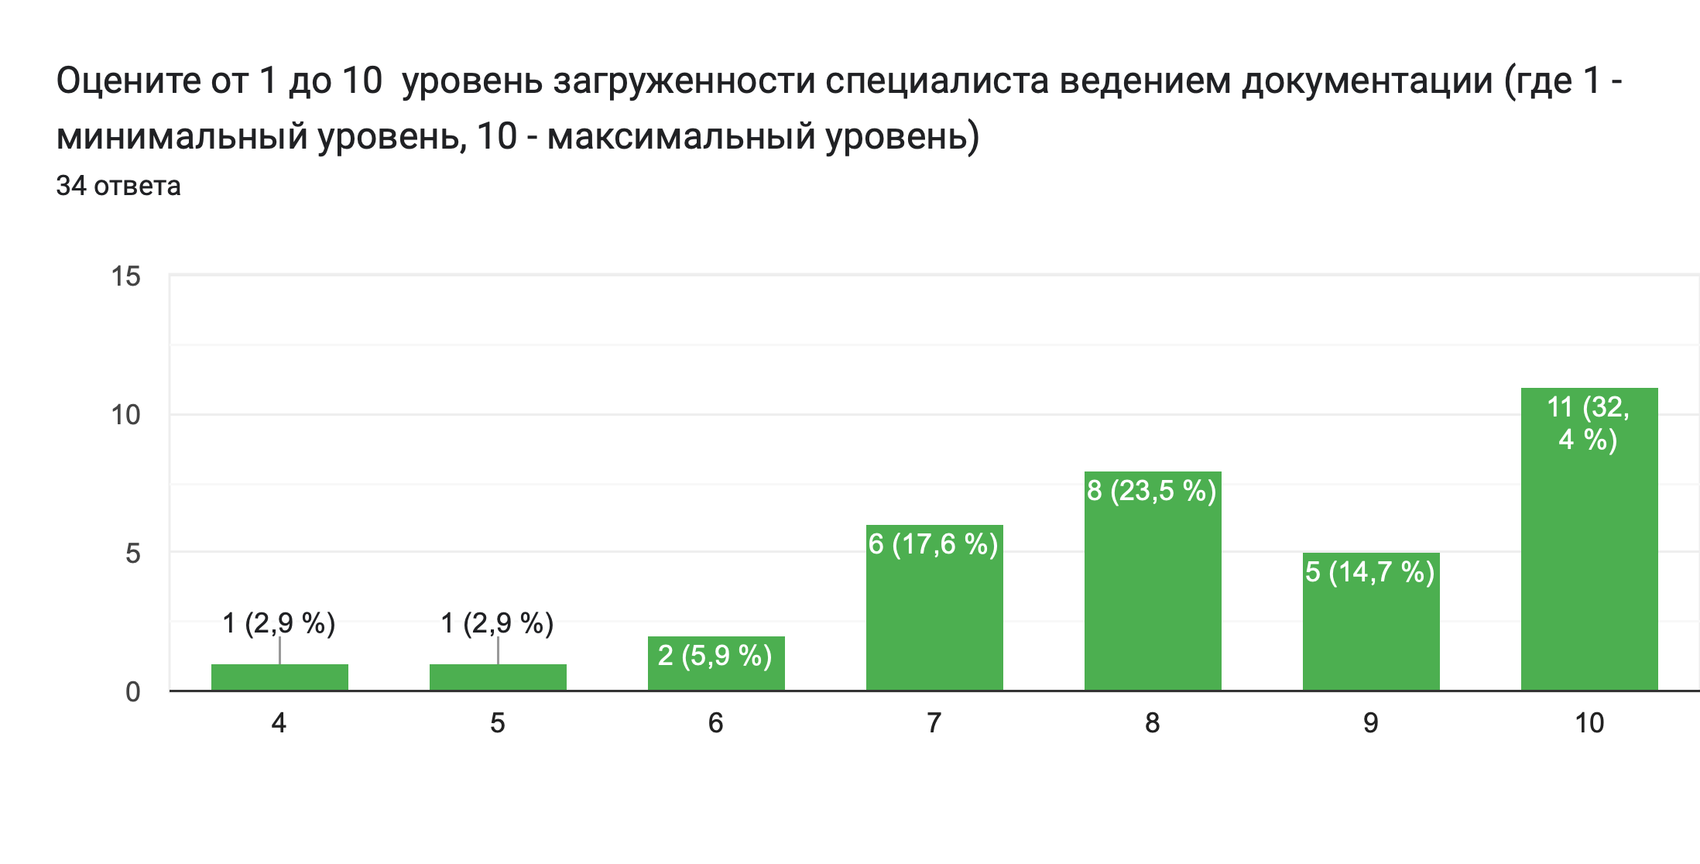
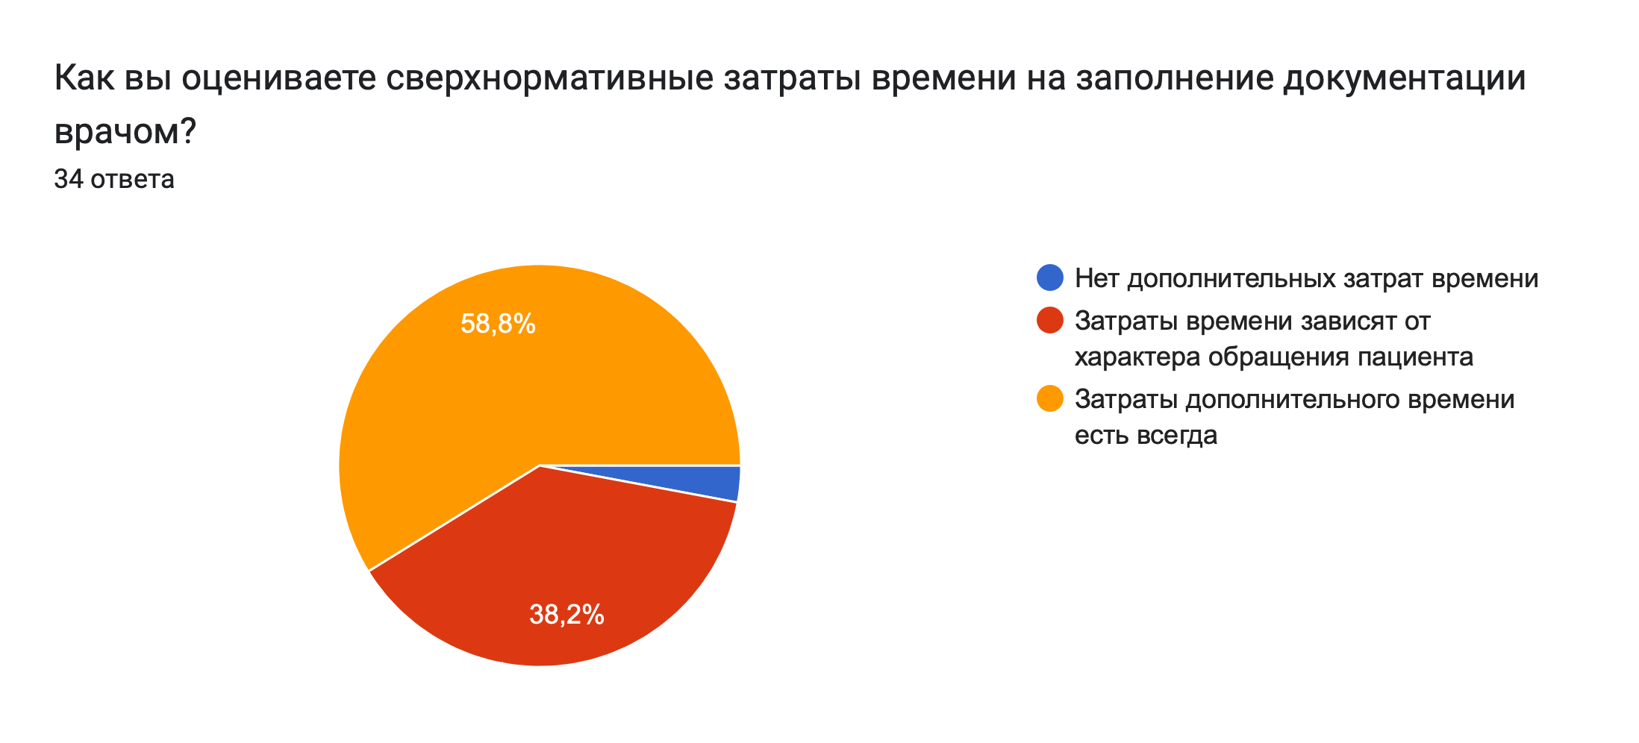
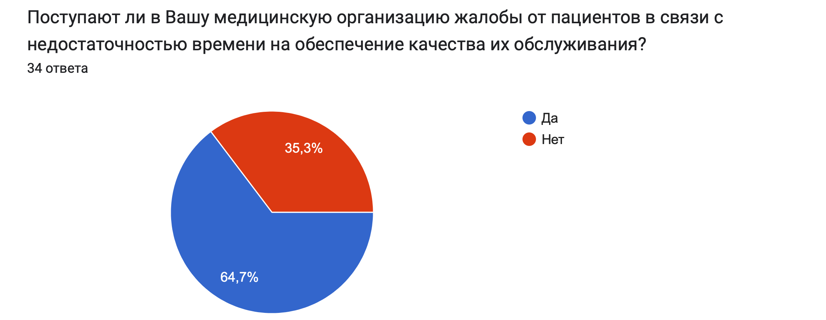
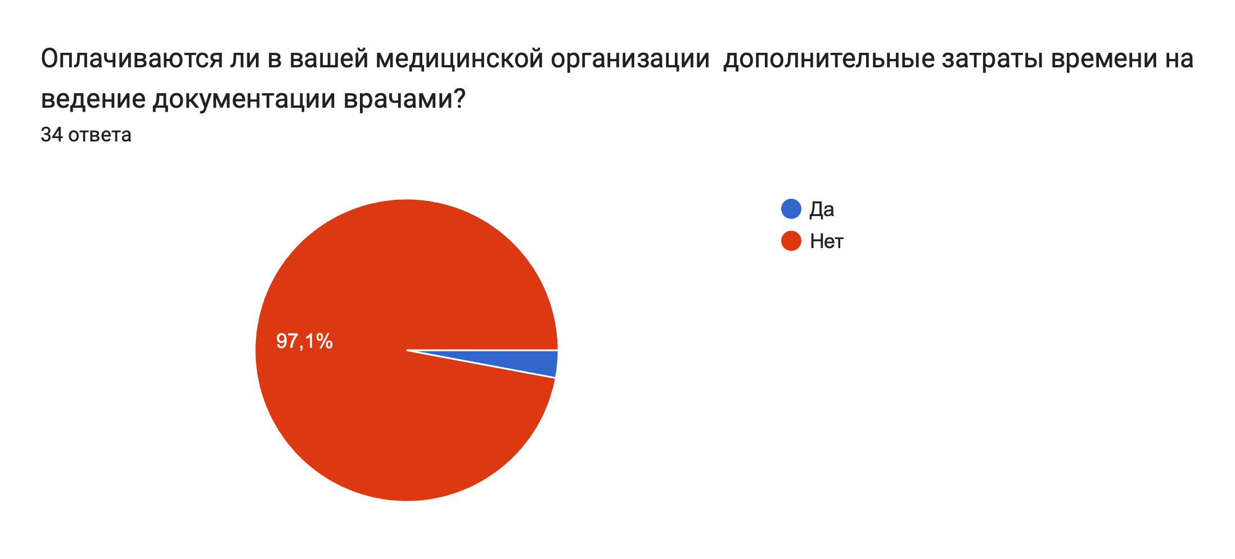

Slide 10
Сильные стороны конкурентов
Почему мы?
Конкуренты
Нацеленность и осведомленность в данном вопросе: голосовой ассистен должен быть интегрирован в программу с готовыми шаблонами для заполнения и синхронизироваться с базами данных историй болезней пациентов
У конкурентов (в РФ косвенный аналог – Voice2Med) больше технологических возможностей, есть наработки в данной области, инвестирование

Slide 11
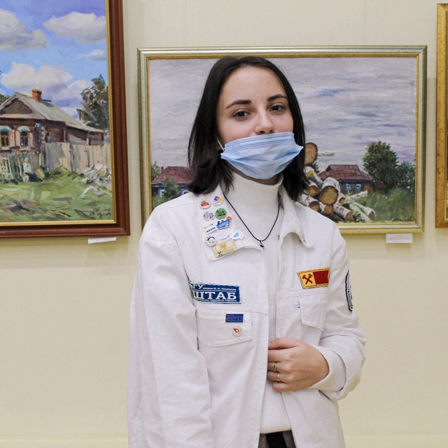
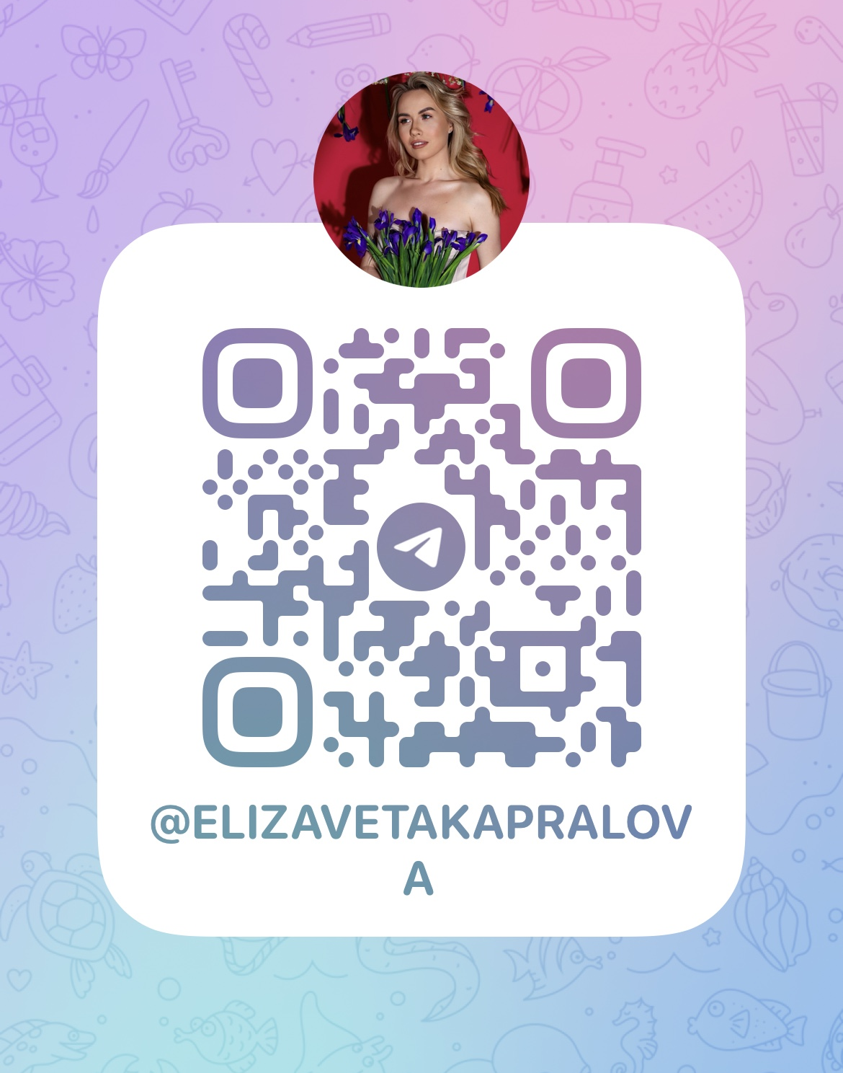
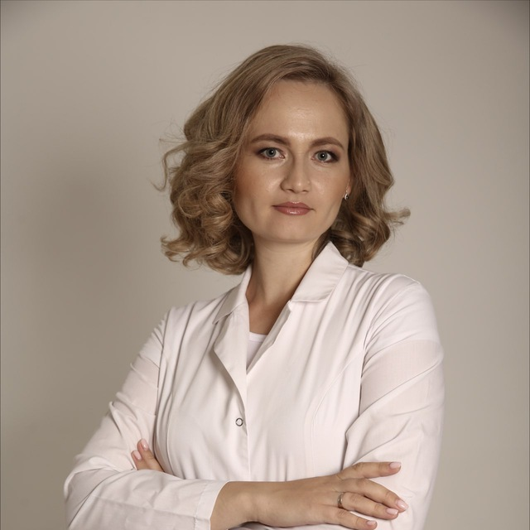
Команда, контакты лидера
Ксения Кокурина
организатор
Султанова Елизавета
Леонидовна
(предприниматель, основатель)
тел.: 89603138880
email:
liza-kapralova@yandex.ru
Юлия Цыганова
наставник

Slide 12


Инвестиционный запрос
Нуждаемся
в инвестировании
для оплаты труда разработчика
Рады принять
в команду
разработчика
Грант на обучение в Стартап Академии МШУ Сколково

Slide 13
АКТУАЛЬНОСТЬ ПРОЕКТА
Проблемы
Результат
Решение
-неудовлетворенность
пациентов, жалобы
- низкая производительность труда специалиста
-снижение качества
медицинского обслуживания
-профессиональное выгорание
создание голосового помощника врача с функционалом голосового ввода информации в готовые шаблоны, помощь в тайминге приёма, вызов экстренных служб с помощью «стоп-слов»
-нехватка времени на качественное медицинское обслуживание
-большое количество документов
-высокая нагрузка на врача
-нехватка кадров

